Slide 1
Путем реформ:
государство, парламенты,
партии.
Демократизация общественно-политической жизни
Notes:
[Sources]
- Visible content: user-provided source deck, source slide 2.
- Visual assets: original editable typography and native PowerPoint shapes; no external asset added.

Slide 2

План урока
Что такое демократизация?
Кризис классического либерализма.
Борьба за избирательное право.
Эволюция консерватизма.
Парламенты и конституции.
Рабочее движение: цели и пути.
Формы правления в Европе.
Типы рабочего движения.
Новая роль государства.
Раскол в марксизме: революция vs реформы.
Возникновение политических партий.
Роль профсоюзов.
Notes:
[Sources]
- Visible content: user-provided source deck, source slide 3.
- Visual assets: user-provided source deck embedded media (image3.png).

Slide 3
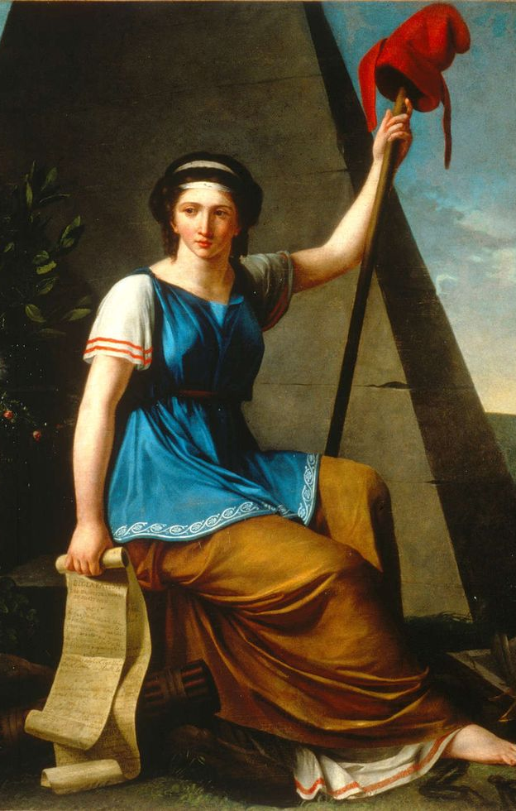
Что такое демократизация?
Определение: От греч. «demos» (народ) + «kratos» (власть) = власть народа.
Суть процесса: Расширение прав и свобод простого человека, его возможности влиять на власть.
Направления:
«Снизу»: право голоса для всех.
«Сверху»: работа парламентов, принятие конституций.
Роль государства в жизни общества.
Notes:
[Sources]
- Visible content: user-provided source deck, source slide 4.
- Visual assets: user-provided source deck embedded media (image4.jpeg).

Slide 4
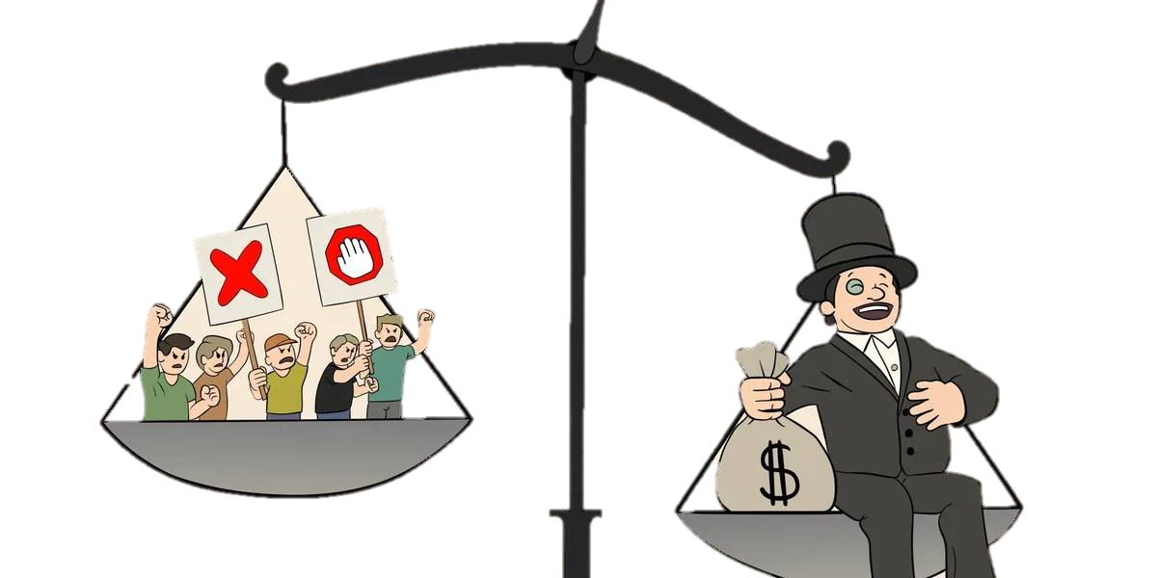
Борьба за всеобщее избирательное право
Было:
Власть у дворян и буржуазии.
Имущественный ценз.
Путь к демократии: Борьба за право голоса для всех.
Примеры:
1830-е гг.: США (для белых мужчин).
1848 г.: Франция, Швейцария.
1871 г.: Германия.
Проблемы: Многоголосие для богатых, давление на избирателей, отсутствие прав у женщин.
Notes:
[Sources]
- Visible content: user-provided source deck, source slide 5.
- Visual assets: user-provided source deck embedded media (image5.png).

Slide 5
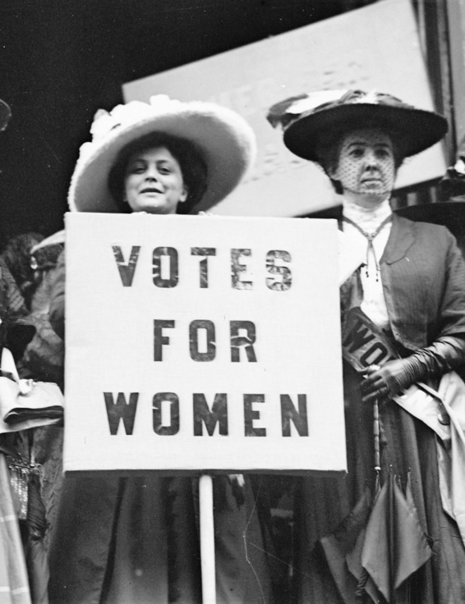
Борьба женщин за свои права (Суфражизм)
Суфражизм (от фр. suffrage — право голоса) — движение за избирательные права для женщин.
Первый успех:
1869 г.: штат Вайоминг (США)
1893 г.: Новая Зеландия
В Европе:
1906 г.: Финляндия (в составе Российской империи)
1913 г.: Норвегия
Интересный факт: Велосипед как символ свободы и независимости женщин.
Notes:
[Sources]
- Visible content: user-provided source deck, source slide 6.
- Visual assets: user-provided source deck embedded media (image6.jpeg).

Slide 6
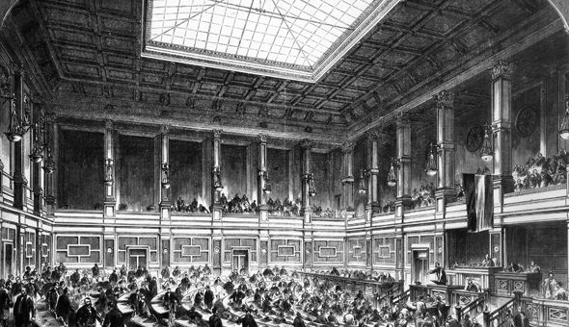
Парламенты и конституции
Парламент — представительный орган власти.
Его главные функции:
Принятие законов.
Утверждение бюджета (налогов).
Контроль над правительством (самая сложная задача).
Конституция — основной закон государства, гарант прав граждан.
XIX век — «век конституций».
Notes:
[Sources]
- Visible content: user-provided source deck, source slide 7.
- Visual assets: user-provided source deck embedded media (image7.jpeg).

Slide 7
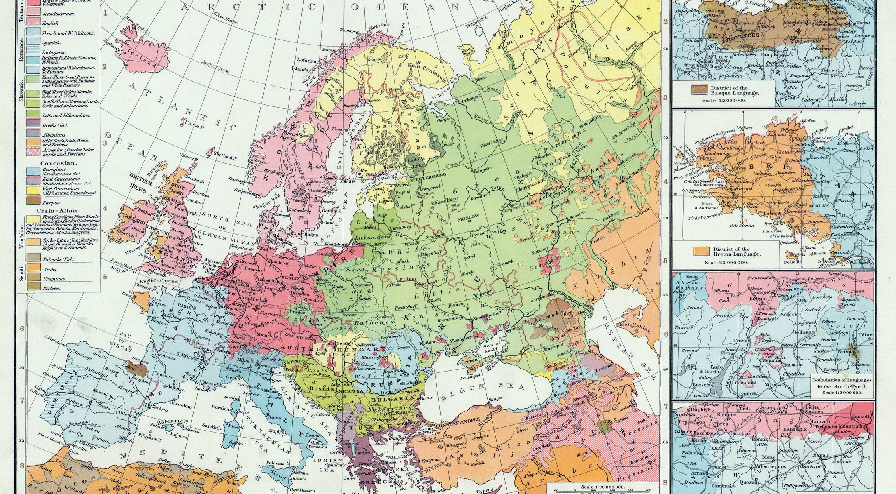
Формы правления в Европе к 1914 г.
Монархия (преобладает):
Конституционная: Монарх делит власть с парламентом (Германия, Австро-Венгрия).
Парламентская: Власть у парламента, монарх «царствует, но не правит» (Англия, Италия).
Республика (всего 4 страны):
Франция, Швейцария, Португалия, Сан-Марино.
Вывод: Власть монархов стала ограниченной.
Notes:
[Sources]
- Visible content: user-provided source deck, source slide 8.
- Visual assets: user-provided source deck embedded media (image8.jpeg).

Slide 8
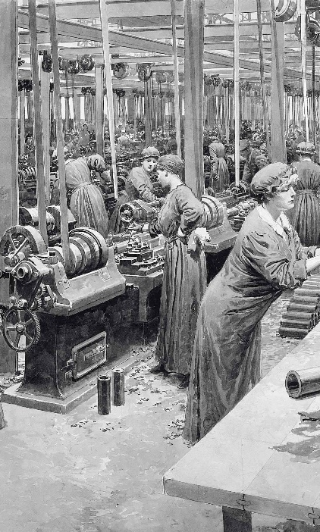
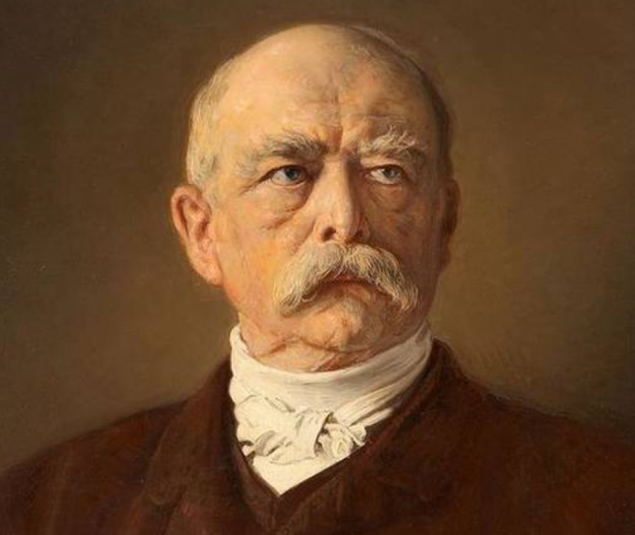
Новая роль государства
Раньше: «Ночной сторож» (охрана порядка).
Теперь: Активное вмешательство в жизнь общества.
Направления деятельности:
Контроль за условиями труда (фабричное законодательство).
Здравоохранение (вакцинации).
Образование (вытеснение церкви).
Социальные реформы: пенсии, страхование (инициатор — О. фон Бисмарк в Германии).
Notes:
[Sources]
- Visible content: user-provided source deck, source slide 9.
- Visual assets: user-provided source deck embedded media (image9.jpeg, image10.png).

Slide 9
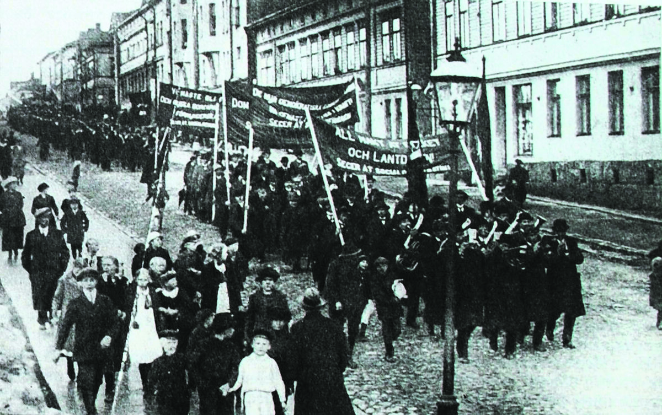
Возникновение политических партий
Партия — организация, выражающая интересы определенной группы людей.
Зачем? Объединить разрозненные мнения в четкую программу.
Последствие всеобщего голоса: партии стали массовыми.
Нужно было агитировать тысячи избирателей.
Типы партий:
Социал-демократические (за рабочих).
Религиозные (например, католические).
Национальные.
Notes:
[Sources]
- Visible content: user-provided source deck, source slide 10.
- Visual assets: user-provided source deck embedded media (image11.jpeg).

Slide 10
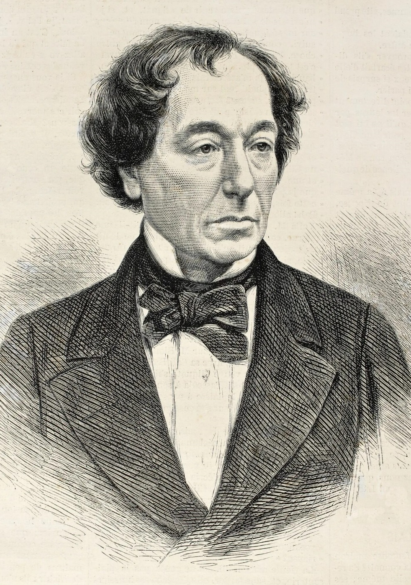
Кризис либерализма и эволюция консерватизма
Кризис либерализма:
Новые консерваторы:
Идеи свободы уже достигнуты.
Смирились с парламентом и выборами.
Против вмешательства государства (а оно нужно).
Опирались на сельское население.
Не смогли создать массовые партии.
Защищали традиционные ценности в новых условиях.
Notes:
[Sources]
- Visible content: user-provided source deck, source slide 11.
- Visual assets: user-provided source deck embedded media (image12.jpeg).

Slide 11
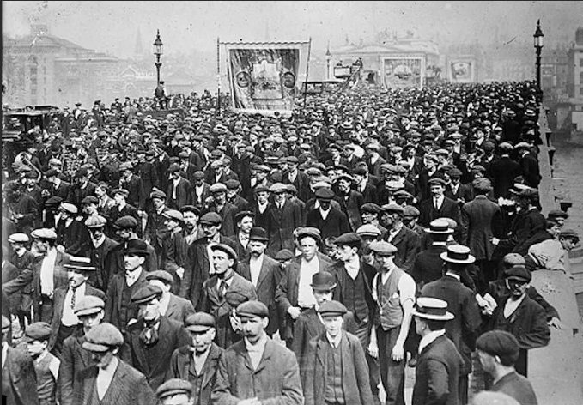
Рабочее движение: цели и пути
Цель: Улучшение положения рабочего класса.
Две основные формы:
Экономическая борьба: Профсоюзы, стачки, забастовки.
Политическая борьба: Создание рабочих партий для завоевания власти.
Лозунг: «Освобождение рабочего класса должно быть делом самого рабочего класса» (К. Маркс).
Notes:
[Sources]
- Visible content: user-provided source deck, source slide 12.
- Visual assets: user-provided source deck embedded media (image13.jpeg).

Slide 12
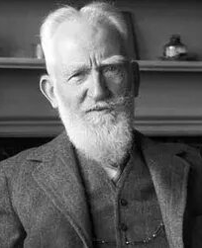
Типы рабочего движения
«Англо-саксонский» (Англия, США):
Реформы, а не революция. Фабианское общество.
«Романский» (Франция, Испания, Италия):
Анархо-синдикализм. Борьба через стачки, а не через парламент.
«Германский» (Германия, Скандинавия):
Марксизм. Создание массовых партий (СДПГ). II Интернационал.
Notes:
[Sources]
- Visible content: user-provided source deck, source slide 13.
- Visual assets: user-provided source deck embedded media (image14.jpeg).

Slide 13
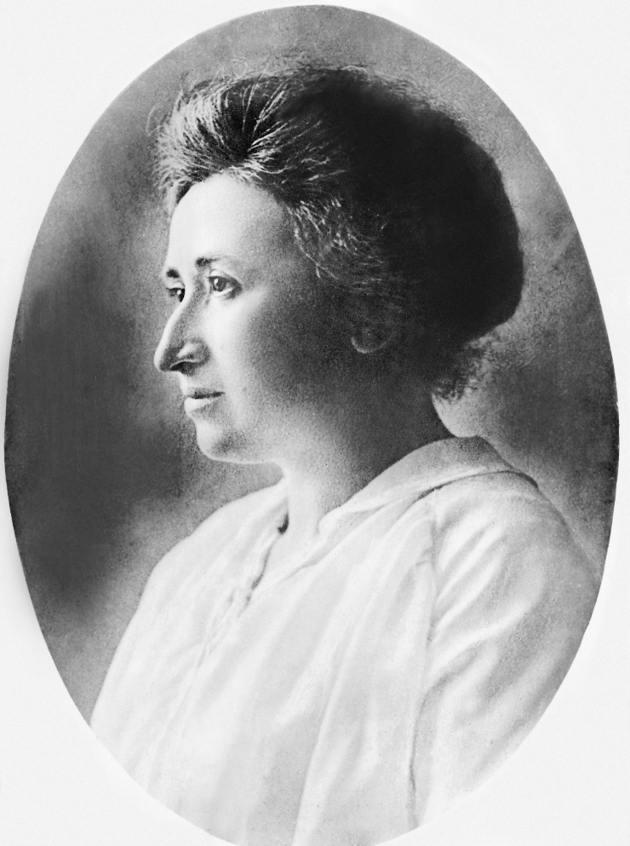
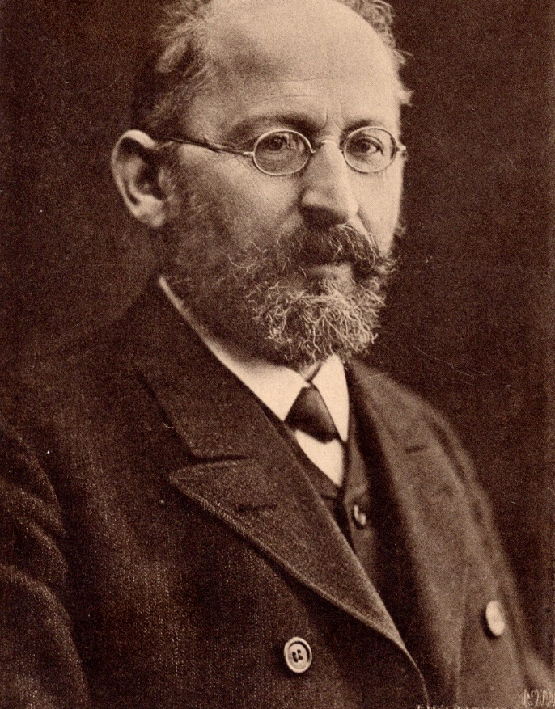
Раскол в марксизме
Революционное крыло: Вера в скорую революцию и свержение капитализма.
Реформистское крыло (Ревизионизм):
Лидер: Эдуард Бернштейн.
Идея: Положение рабочих улучшается. Социализм можно достичь через реформы и парламентскую борьбу, без революции.
Этот раскол определил развитие социалистического движения на годы вперед.
Notes:
[Sources]
- Visible content: user-provided source deck, source slide 14.
- Visual assets: user-provided source deck embedded media (image15.jpeg, image16.jpeg).

Slide 14
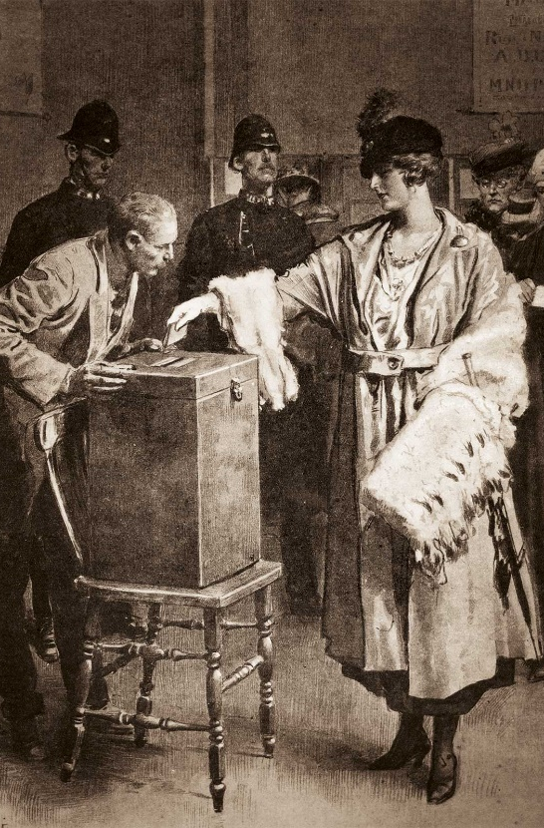
Итоги и значение демократизации
Расширение избирательных прав (появление всеобщего избирательного права).
Утверждение парламентаризма и конституционного строя.
Рост роли государства в социальной и экономической сфере.
Создание массовых политических партий и профсоюзов.
Зарождение гражданского общества — общества, способного влиять на власть.
Notes:
[Sources]
- Visible content: user-provided source deck, source slide 15.
- Visual assets: user-provided source deck embedded media (image17.jpeg).

Slide 15
Домашнее задание
Параграф 4 – читать
Кто молодцы?
Рабочий лист
Мы – молодцы!
Подготовиться к опросу
☺
Notes:
[Sources]
- Visible content: user-provided source deck, source slide 16.
- Visual assets: original editable typography and native PowerPoint shapes; no external asset added.

Slide 16
1. Что стало главной причиной появления идеологий в XIX веке?
а) Стремление европейских монархов укрепить свою власть.
б) Распространение грамотности и появление массовой печати.
в) Распад Старого порядка и поиск новых моделей общественного устройства.
2. Основополагающим принципом либерализма является:
а) Приоритет прав личности, свобода предпринимательства и невмешательство государства в экономику.
б) Сохранение традиционных сословных привилегий и ценностей.
в) Установление диктатуры пролетариата для перехода к коммунизму.
3. Чем взгляды консерваторов принципиально отличались от взглядов либералов?
а) Консерваторы были ярыми сторонниками революций для возврата к прошлому.
б) Консерваторы считали человека слабым и грешным, а потому выступали за порядок и традиции, а не за индивидуальную свободу.
в) Консерваторы верили в разум и прогресс так же, как и либералы.
4. Что объединяло различные течения социализма (утопического и анархизма)?
а) Убеждённость в том, что новый строй может быть построен только через кровавую революцию.
б) Критика несправедливого, по их мнению, общественного устройства и мечта о обществе социального равенства.
в) Стремление к полному уничтожению частной собственности и любой формы государства (общее для всех).
5. В чём заключалось главное отличие марксизма («научного социализма») от взглядов утопических социалистов?
а) Марксисты, в отличие от утопистов, отрицали возможность построения бесклассового общества.
б) Марксисты опирались на анализ законов общественного развития и считали революцию неизбежной.
в) Марксисты отрицали необходимость революции и выступали за мирные реформы.
Notes:
[Sources]
- Visible content: user-provided source deck, source slide 1.
- Visual assets: original editable typography and native PowerPoint shapes; no external asset added.

